Slide 1
Мы – команда «Всё своё», сохраняем всё полезное. Время есть! Насладись вкусом!
Модуль В1: Наша команда и бизнес-идея -

Slide 2
Личные качества Дианы: развитое логическое мышление, склонность к творчеству, надежность и работоспособность, а также креативность.
Личные качества Даниила: аналитический склад ума, инициативность, смелость, коммуникабельность, открытость и стойкость.
Модуль В1: Наша команда и бизнес-идея -

Slide 3
Незавитин Даниил – самозанятый индивидуальный предприниматель.
Клеёнкина Диана – отвечает за сбыт и маркетинг
Модуль В1: Наша команда и бизнес-идея -

Slide 4
Мы хотим расти и развиваться вместе с нашим производством. «Всё своё» - это не просто слова, это наша сущность и наше отражение: своя идея, своё производство, своё сырьё для производства.
А Вам мы предлагаем сберечь своё здоровье.
Модуль В1: Наша команда и бизнес-идея -

Slide 5
Мы применяем неформальный способ принятия решения, основанный на наших интеллектуальных способностях, и групповой, к нему относятся следующие виды: метод «мозговой атаки», «Шесть шляп», «Метод фокальных объектов».
Модуль В1: Наша команда и бизнес-идея -

Slide 6
Выбор идеи (Мозговой штурм)
Здоровье, деньги, здоровый перекус, чипсы, орешки, сухофрукты…
«Шесть шляп»
Даниил надевал черную, синюю и зеленую
Диана- красную, желтую и белую шляпы.
«Метод фокальных объектов»
Фрукты, сухофрукты, чипсы, витамины.
ФРИПСЫ.
Модуль В1: Наша команда и бизнес-идея -

Slide 7
Ключевыми факторами успеха нашей команды является:
- четкая направленность на финансовый результат;
- мы не боимся проблем;
- мы вместе несём ответственность, за все, что мы делаем.
Модуль В1: Наша команда и бизнес-идея -

Slide 8
Мы открыли конкурентоспособный бизнес для Курганской области – бизнес по производству чипсов из фруктов.
Фрипсы – это натуральный и готовый к употреблению продукт. В отличие от овощных чипсов не содержит канцероген и краситель. В наших чипсах сохраняются все витамины и минеральные веществе, так как мы их не жарим, а сублимируем
Модуль В1: Наша команда и бизнес-идея -

Slide 9
Факторы успеха нашего бизнеса: качество высшего уровня, эффективное распределение обязанностей, большая востребованность товара на рынке
Модуль В1: Наша команда и бизнес-идея -

Slide 10
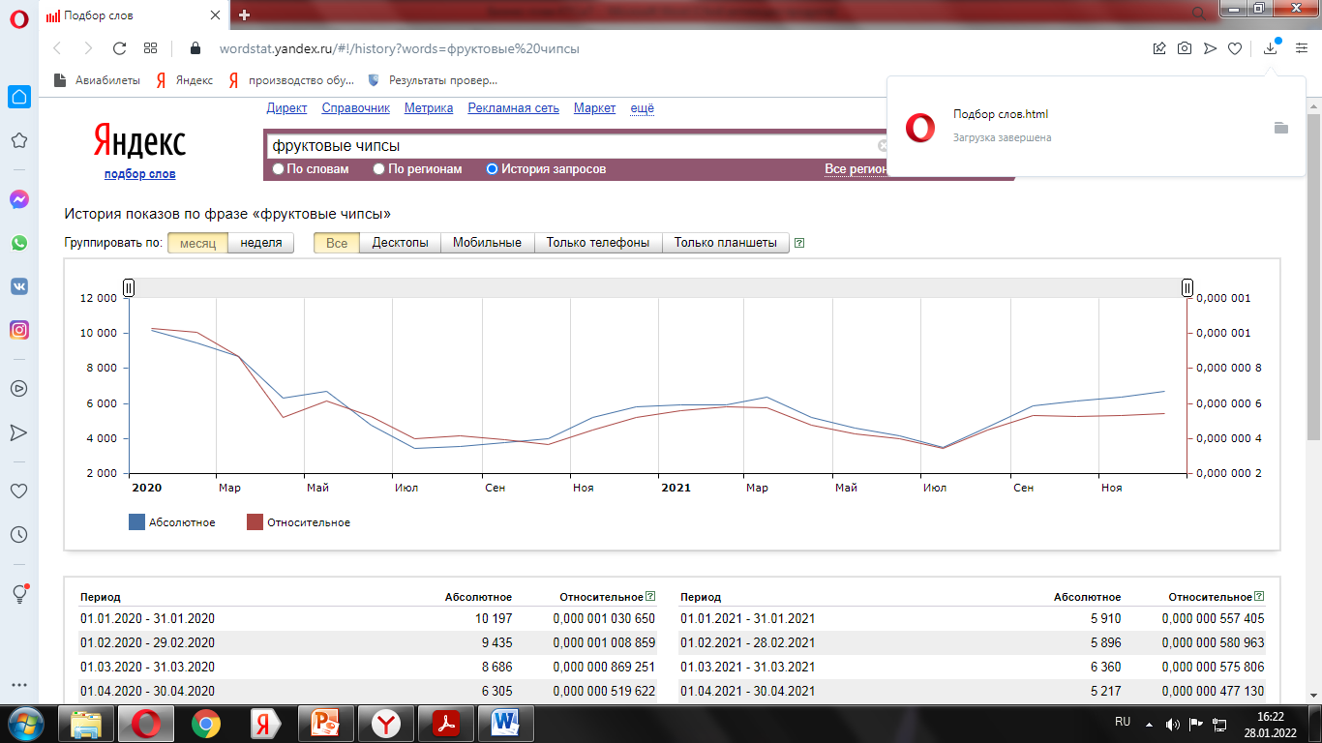
Динамика, представленная здесь говорит о том, что стабильно высокий интерес проявляется к нашей продукции, популярность фруктовых чипсов увеличивается ежегодно. (Описание отрасли, перспективы развития)
Модуль В1: Наша команда и бизнес-идея -

Slide 11
«5сил Портера»
Параметр | Значение | Описание | Направление работы
Угроза появления продукта заменителя | Низкий | Наш продукт не уникальный, поэтому существует некоторое количество аналогичных товаров | Сообщать об уникальных свойствах товара. Российское сырье, без ГМО.
Угроза со стороны новых игроков | Высокий | Много конкурентов. Легко войти в бизнес. Нет жёстких входных барьеров. | Много информационной рекламы. Укреплять свой бренд.
Угроза отраслевые конкуренты | Средний | Наши конкуренты спорт, диеты. Есть возможность повышения цены. | Постоянно мониторить предложения конкурентов.
Угроза не стабильности поставщиков | Низкий | Поставщики не крупные. Конкуренция среди них очень высокая. | Вести приговоры о снижении цен.
Угроза потери покупателя | Средний | Снижение платежеспособности. Потеря клиентов из за товаров заменителей. | Использовать систему скидок и разрабатывать новые товары.
Модуль В1: Наша команда и бизнес-идея -

Slide 12
Для торговли фрипсами необходимо получить сертификат качества. Но предварительно нужно получить экспертное заключение по результатам лабораторных испытаний.
Модуль В1: Наша команда и бизнес-идея -

Slide 13
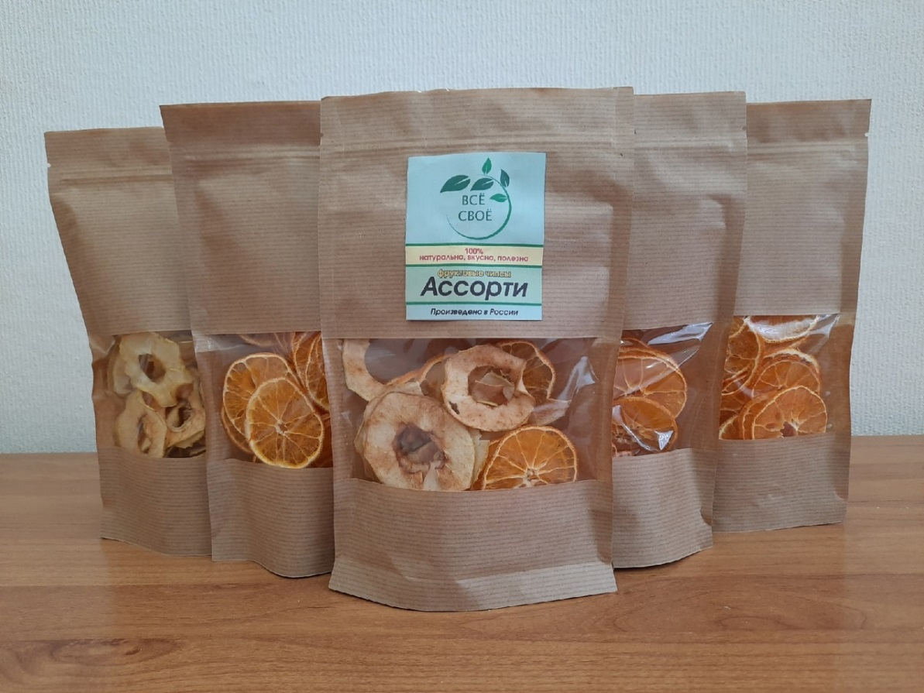
Фруктовые чипсы компании
«Всё своё»
Масса пачки 30 граммов. Натуральный Крафт пакет.
Состав: сублимированные яблоки, груши и апельсины.
Модуль В1: Наша команда и бизнес-идея -

